Slide 1
wine4u
신입기수 프로젝트 5조
김종민 박수민 이은지
정현지 지영주

Slide 2

목차
wine4u
Crawling
Tokenizing
Modeling
Web

Slide 3
wine4u
\100,000
\500,000
가격대
0
3
당도
연인과 함께, 오붓하게
분위기
친구들과, 시끌벅적하게
가족들과, 단란하게

Slide 4
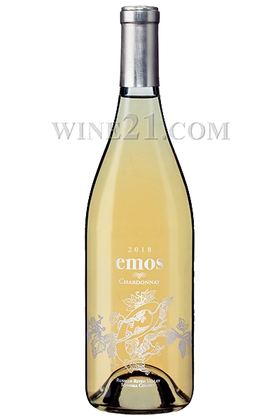
wine4u
이모스, 샤르도네
Emos Chardonnay
풍미
레몬
우아하다
당도
관능미
산도
복숭아
바디
개성
상큼하다
타닌
세련되다
독창적
살구
가격
\223,000 (2018, 750㎖)
분위기
종류
화이트
라임
데이트
품종
샤르도네
꽃향
도수
14~15℃
캘리포니아

Slide 5
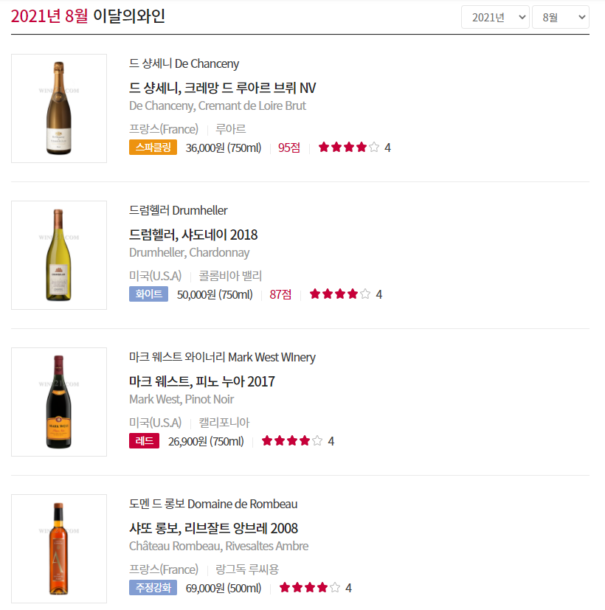
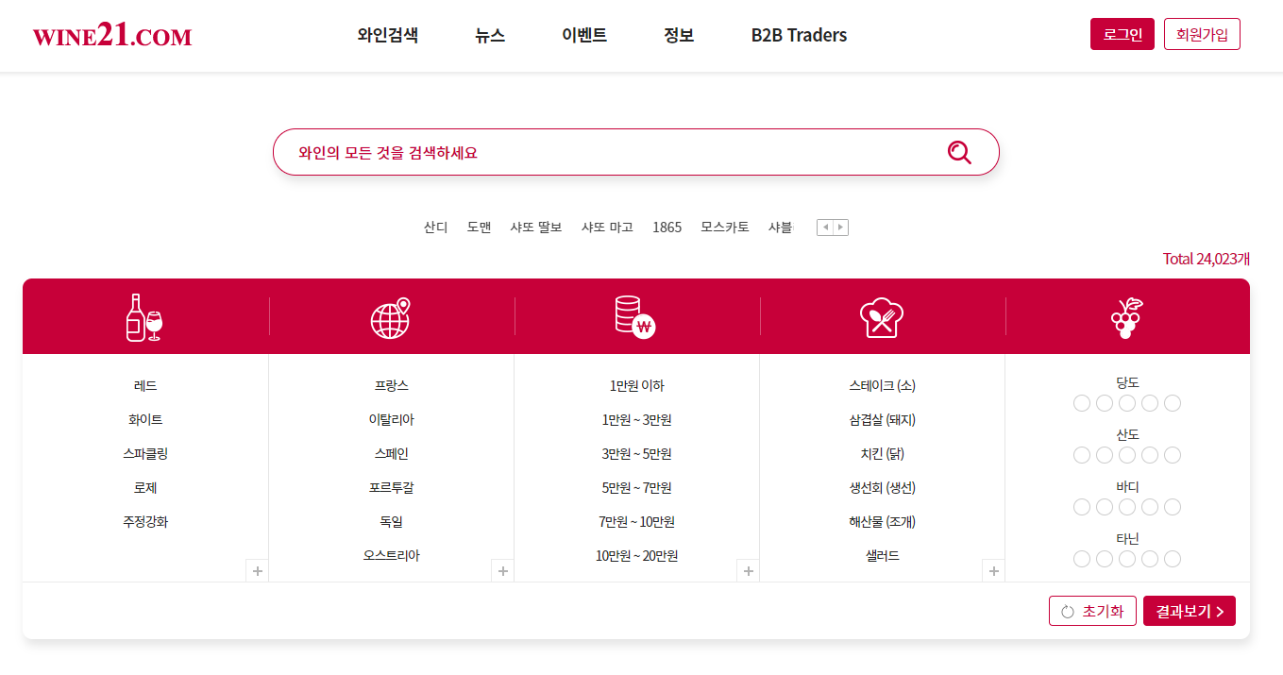
Crawling
wine21.com
이달의 와인

Slide 6
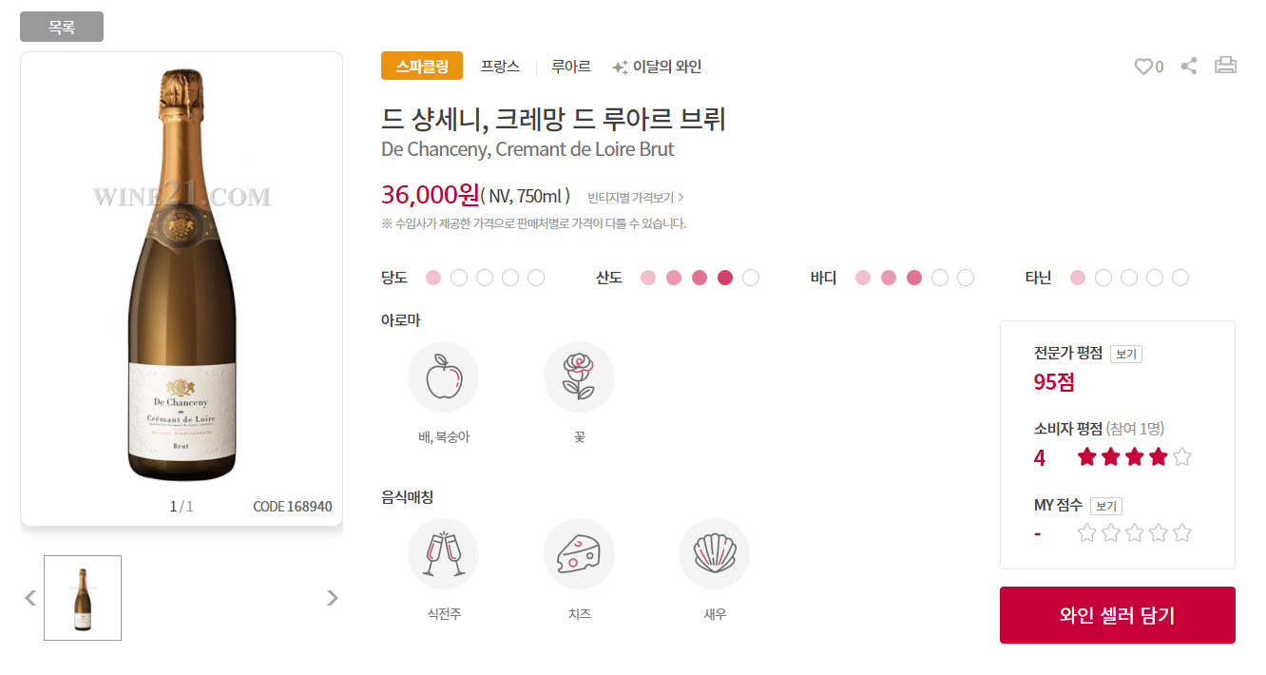
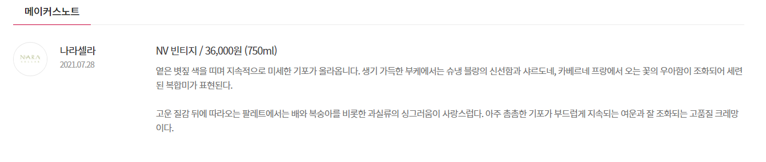
Crawling
와인 정보
리뷰

Slide 7
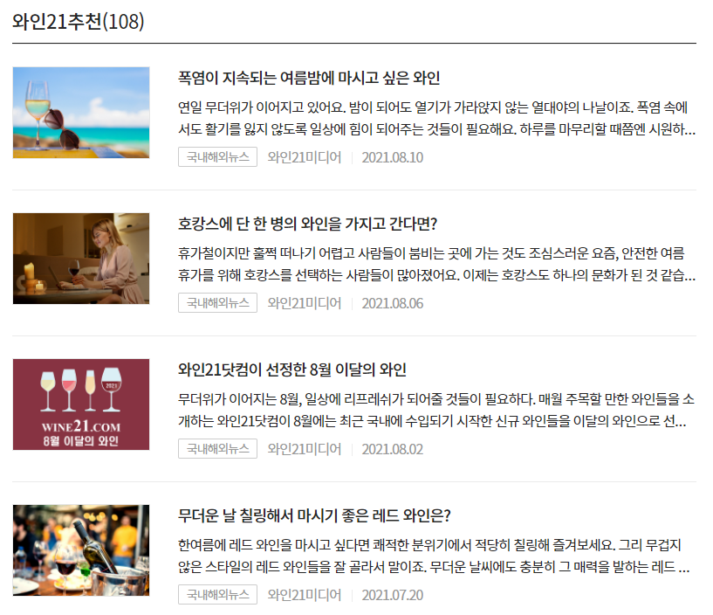
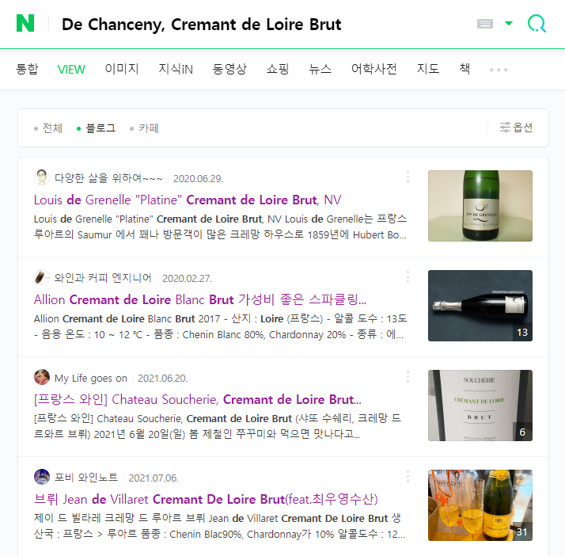
Crawling
와인 추천
네이버 블로그

Slide 8

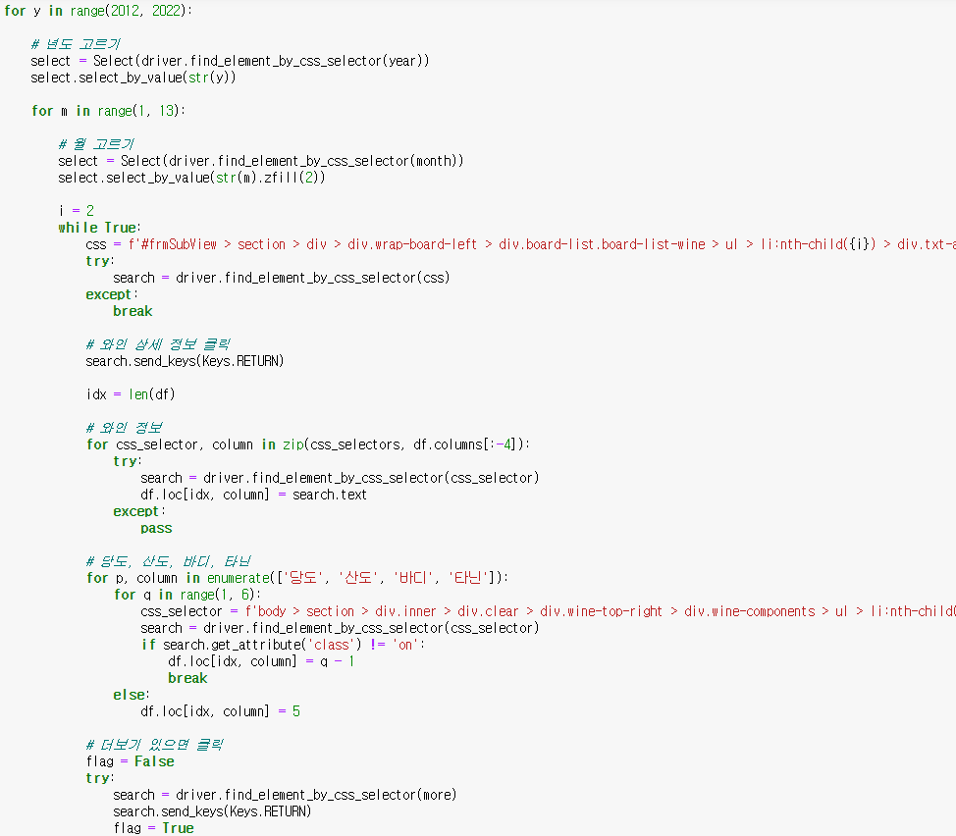
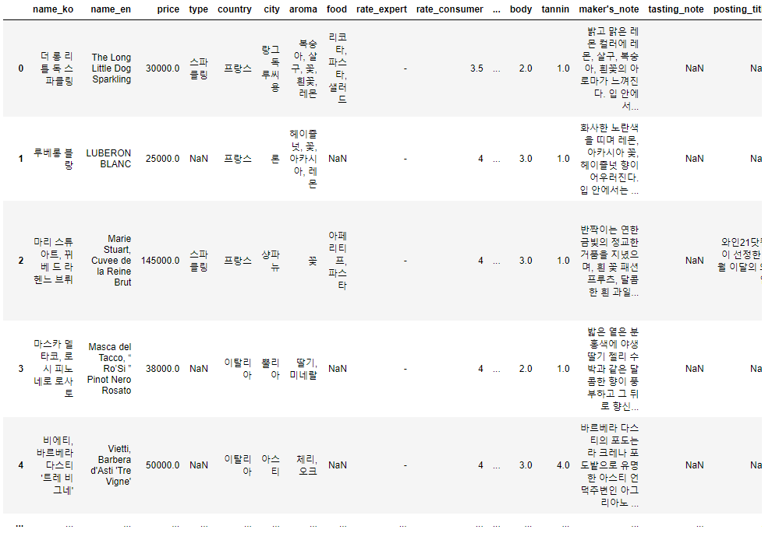
Crawling

Slide 9

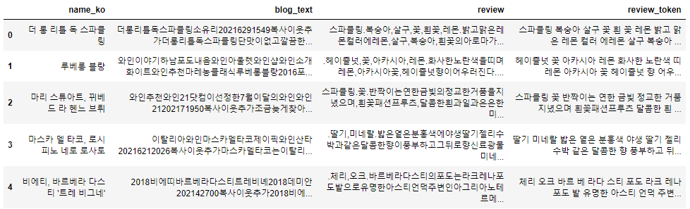
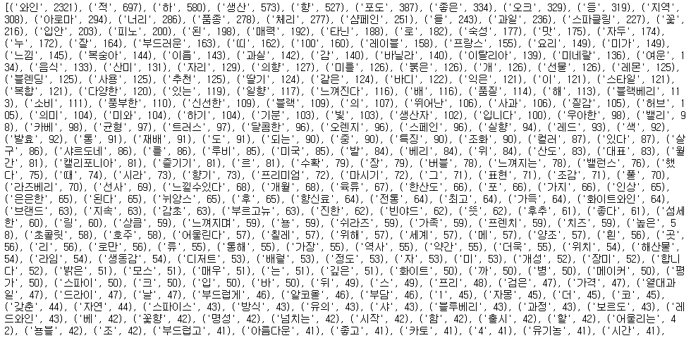
Tokenizing
데이터 전처리
토큰화

Slide 10
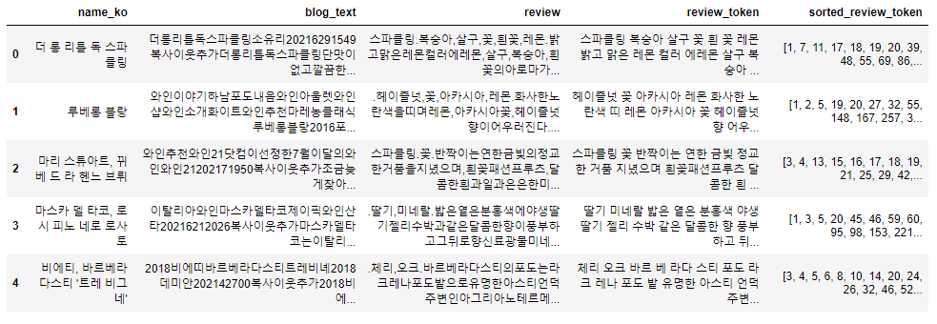
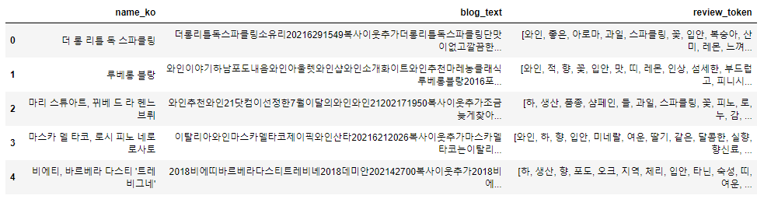
Tokenizing
중복 제거
빈도순 나열

Slide 11
Modeling
Word2Vec
Cosine Similarity
La Marca
Mazzei, Philip
Bollinger R.D.
Cosine Similarity
Demuerte

Slide 12
Modeling
Normalization
Euclidean Distance
Response
La Marca
minimum distance
Bollinger R.D.
Mazzei, Philip
Demuerte

Slide 13

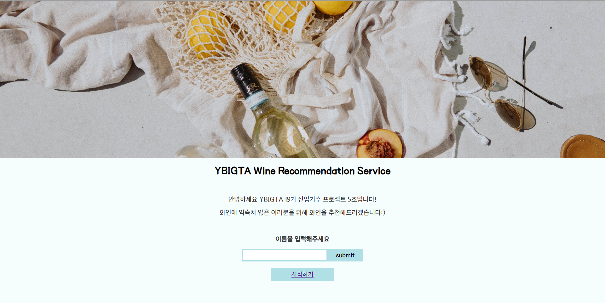
Web

Slide 14
감사합니다.

